Slide 1

基础摄影技术与后期处理
讲解人：王文韬

Slide 2
基础构图
后期修复

Slide 3
摄影基础构图

Slide 4
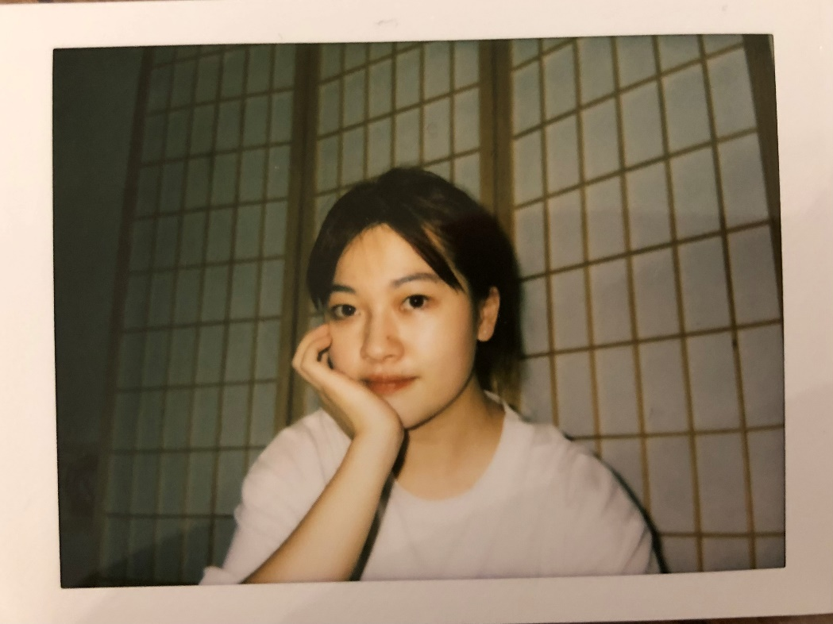
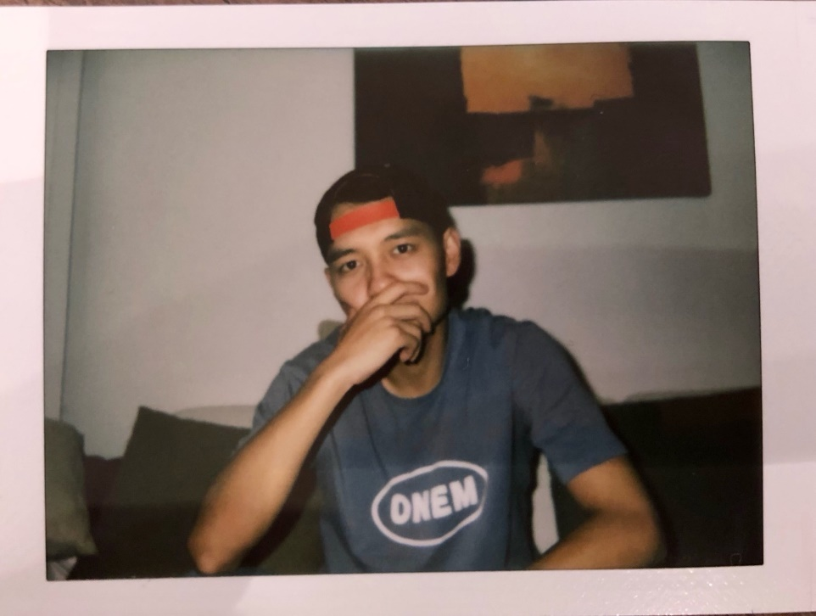
2、摄影基础构图
中心构图
新手最常用的方法，虽然只是把物体放在画面正中拍摄，看似毫无技术的构图，不过它也一样是有技巧的。
主体要选择相对饱满的，所占的比例要稍微大一些
背景不能杂乱无章，合适的背景能很好的烘托出主体来这一点在使用其他构图法的时候，也是相当重要的。

Slide 5

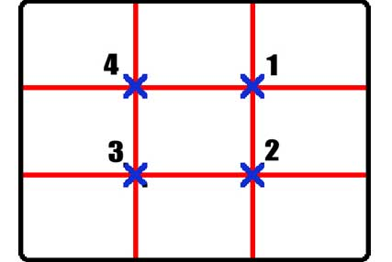
2、摄影基础构图
九宫格构图
四条线的四个交点是视觉重点，一般会将主体放在其中的一个上。
物体较小的时候通常会放在左上点

Slide 6
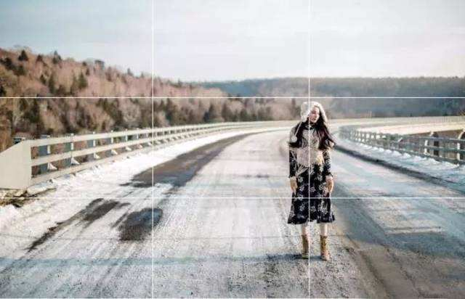
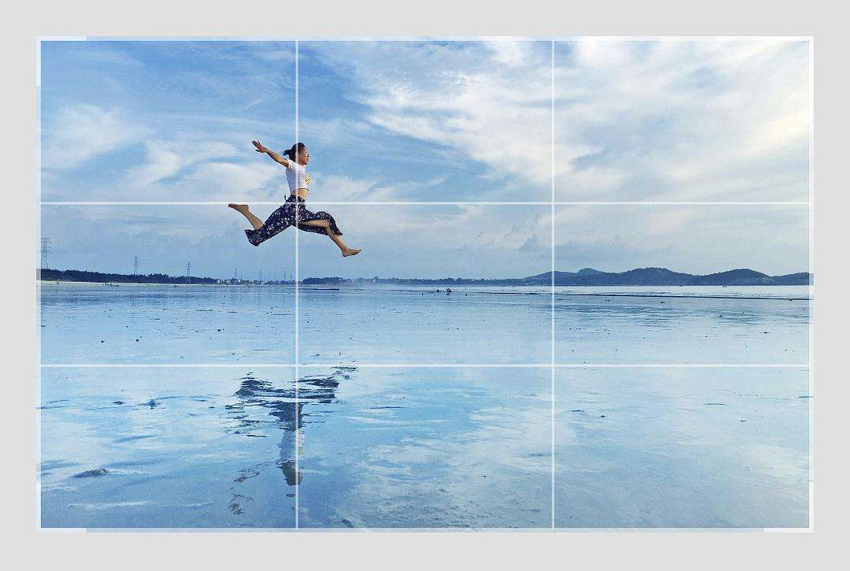
2、摄影基础构图
九宫格构图

Slide 7
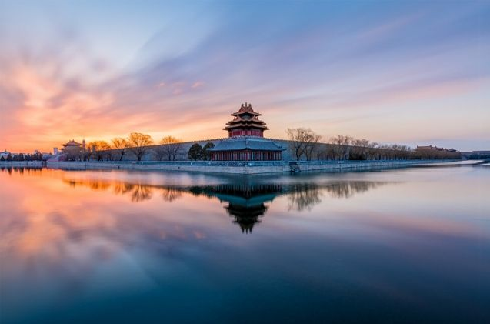

2、摄影基础构图
对称构图
在画面正中垂线两侧或正中水平线上下，对等或大致对等的构图

Slide 8
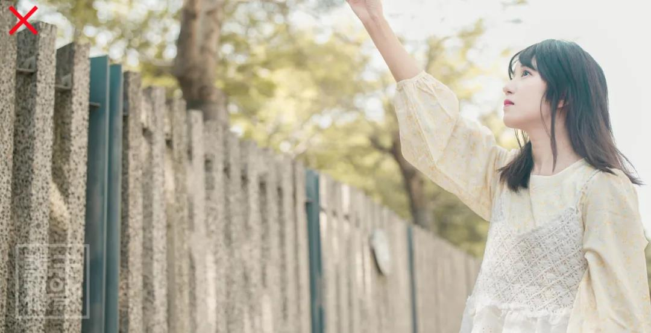

2、摄影基础构图
对角线构图
把主题安排在对角线上，有立体感、延伸感和运动感。
在实际运用中，很难得到一个非常完整的对角线，要灵活变通，变换形式，更多的是用近似对角线。

Slide 9


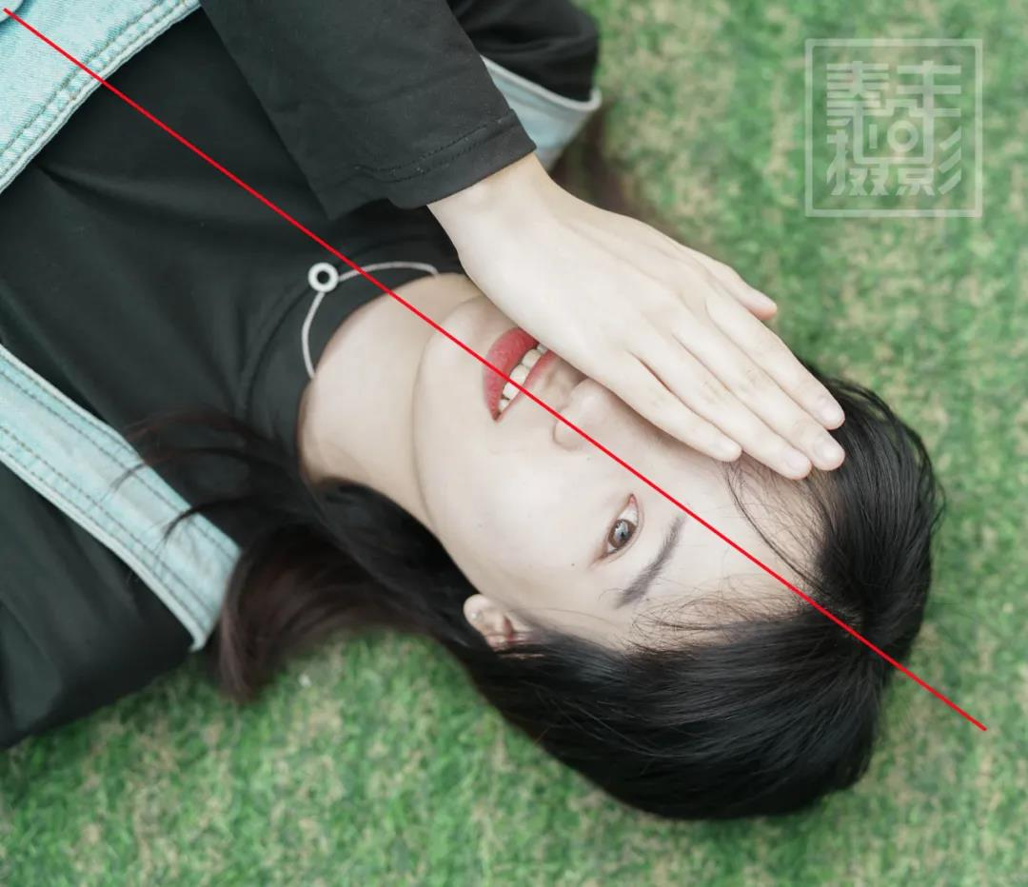
2、摄影基础构图
对角线构图

Slide 10
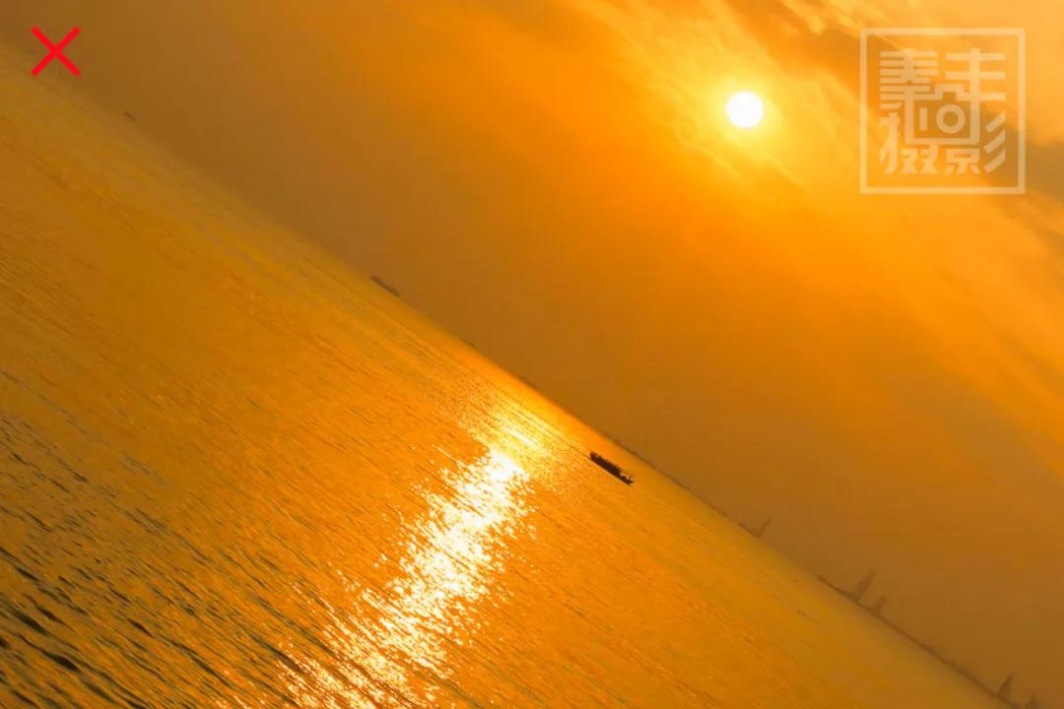

2、摄影基础构图
对角线构图
不要为了对角而对角

Slide 11
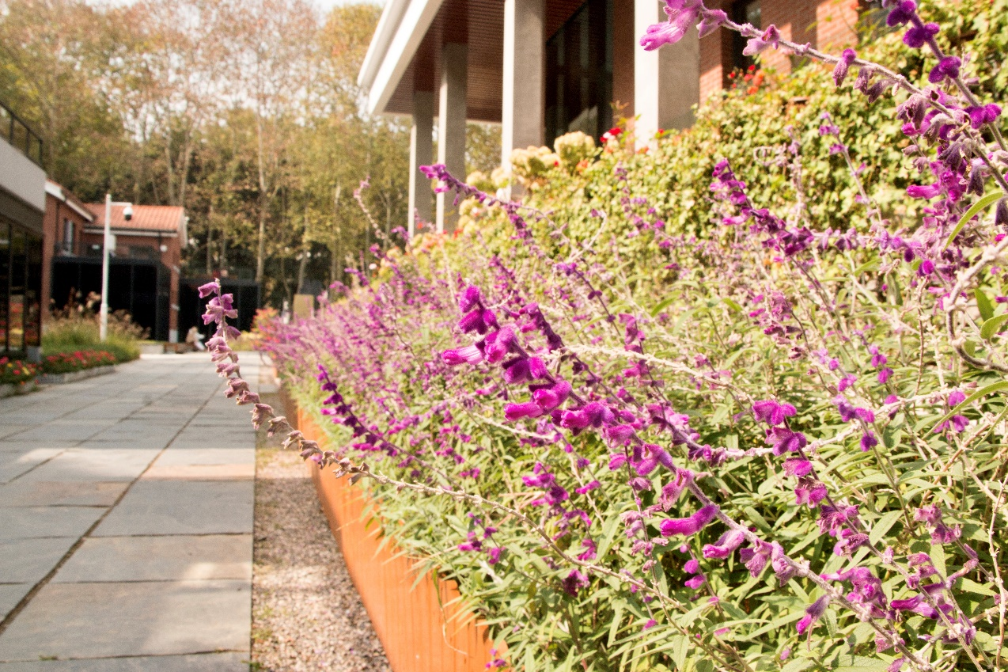
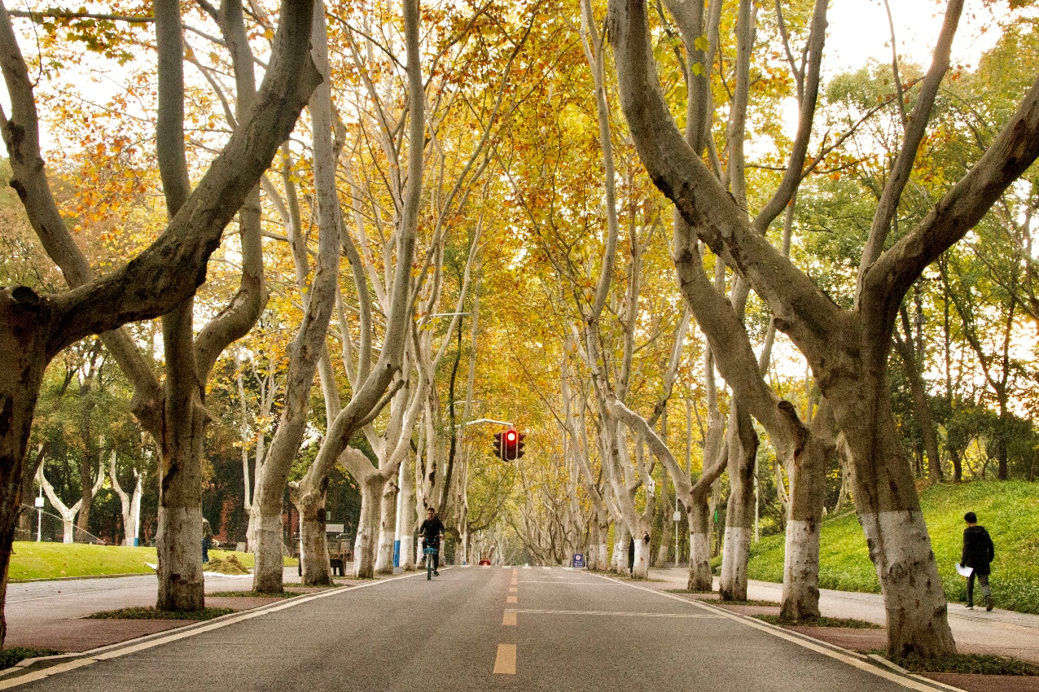
2、摄影基础构图
放射线构图
以一点为中心，向周围发散。是照片显得开阔

Slide 12

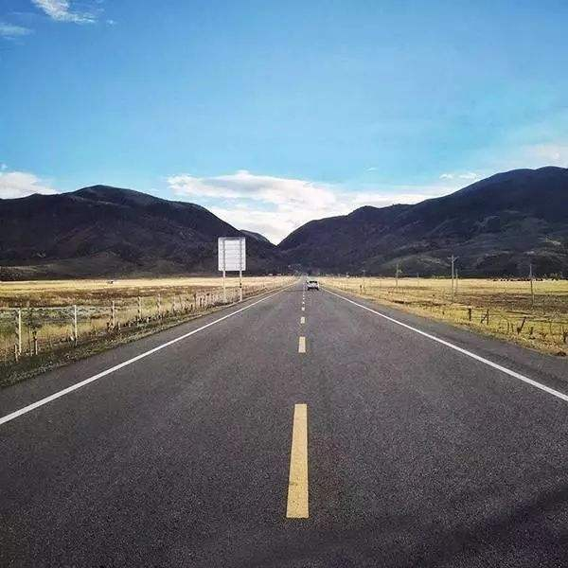

2、摄影基础构图
放射线构图

Slide 13
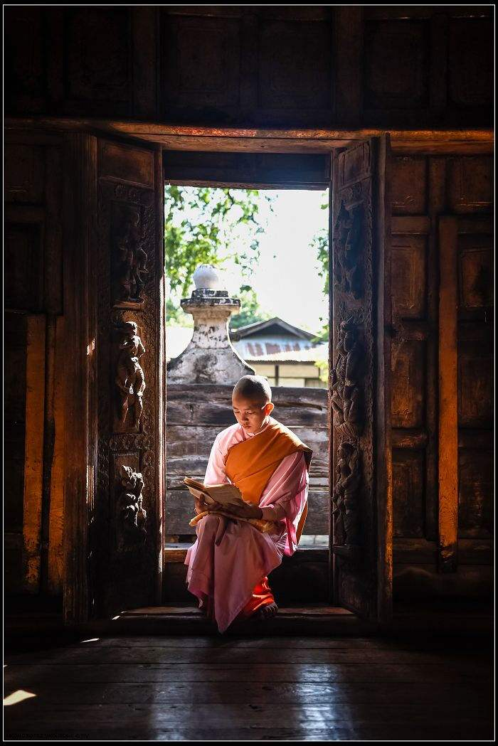
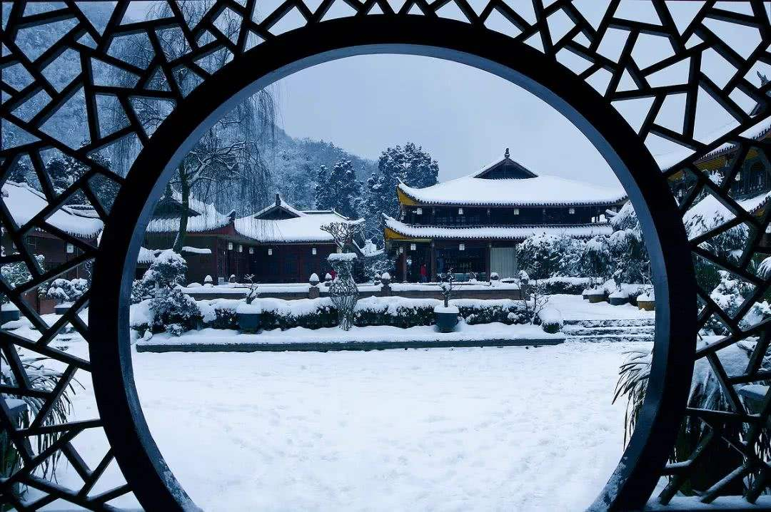
2、摄影基础构图
框式构图

Slide 14
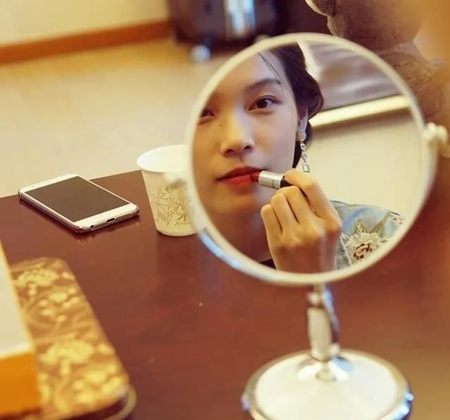

2、摄影基础构图
框式构图
框住的东西要足够精彩
框架不能喧宾夺主
避免丑陋的框架
框架本身与主体要有关联
框架虽好，但不能滥用

Slide 15
2、摄影基础构图
千万不要把照片拍的太模式化，还是要多尝试不同的表现手法，要有创造力，这才是摄影艺术中更为重要的一环。
毕竟我们最终的目的是为了拍出好照片，构图必须要服从画面整体的主题表达，而不能为了框架而框架，或者对角线而对角线。那样就本末倒置了。
摄影的核心就是为了表现主体。理解了无论哪种构图法则，都是为了主体和主题服务的。那么我们就可以根据主体的特点，分析出哪种构图法则更加适合甚至打破常规，另辟蹊径。

Slide 16
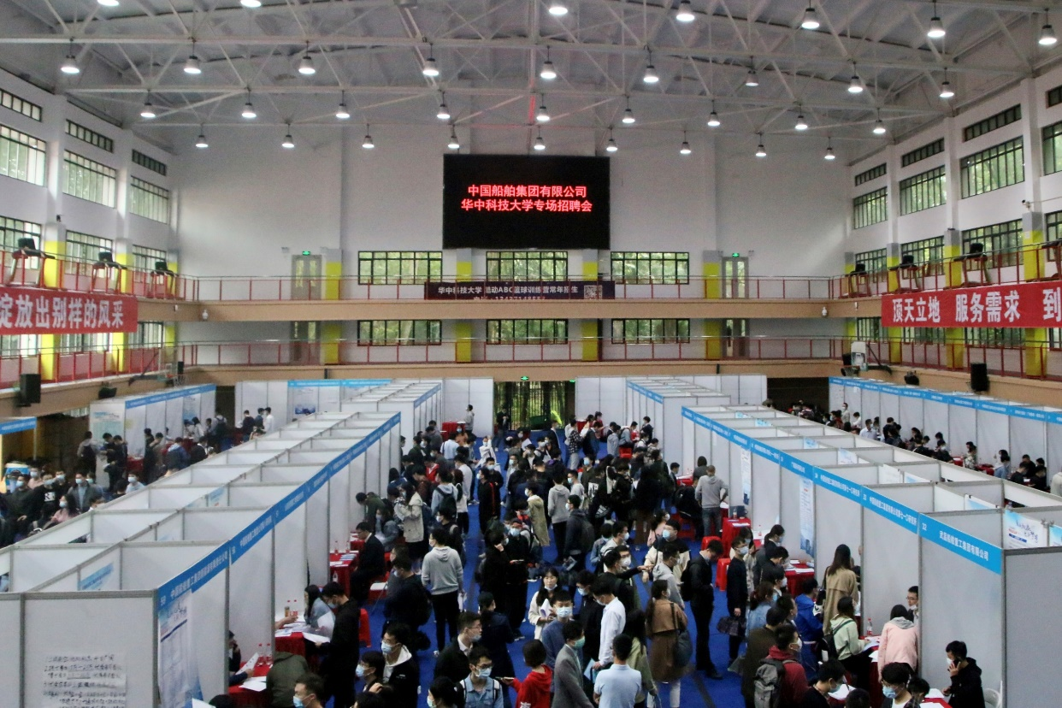
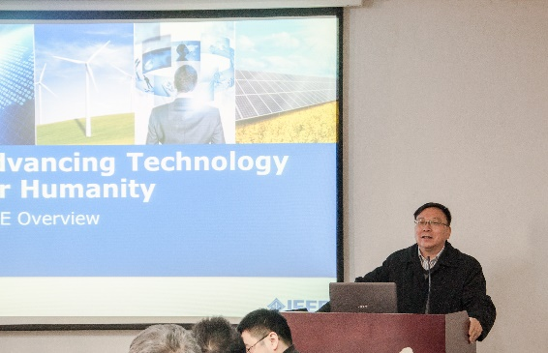
2、摄影基础构图
常见活动构图

Slide 17
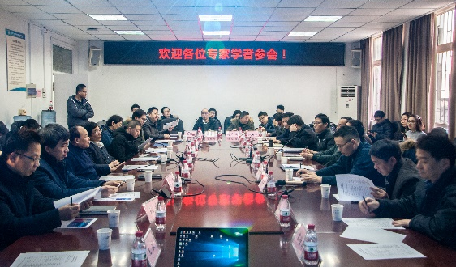
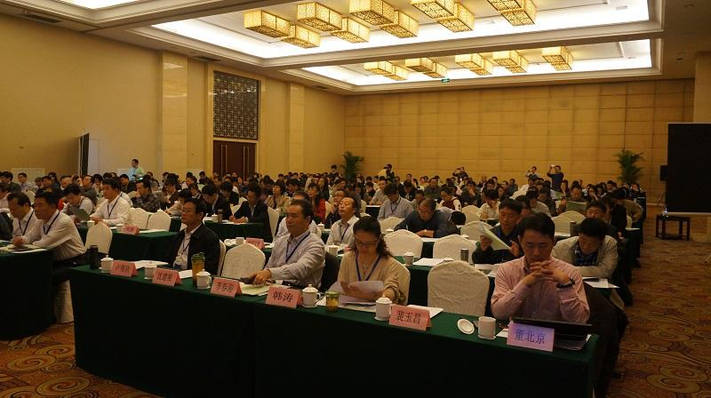
2、摄影基础构图
常见活动构图

Slide 18
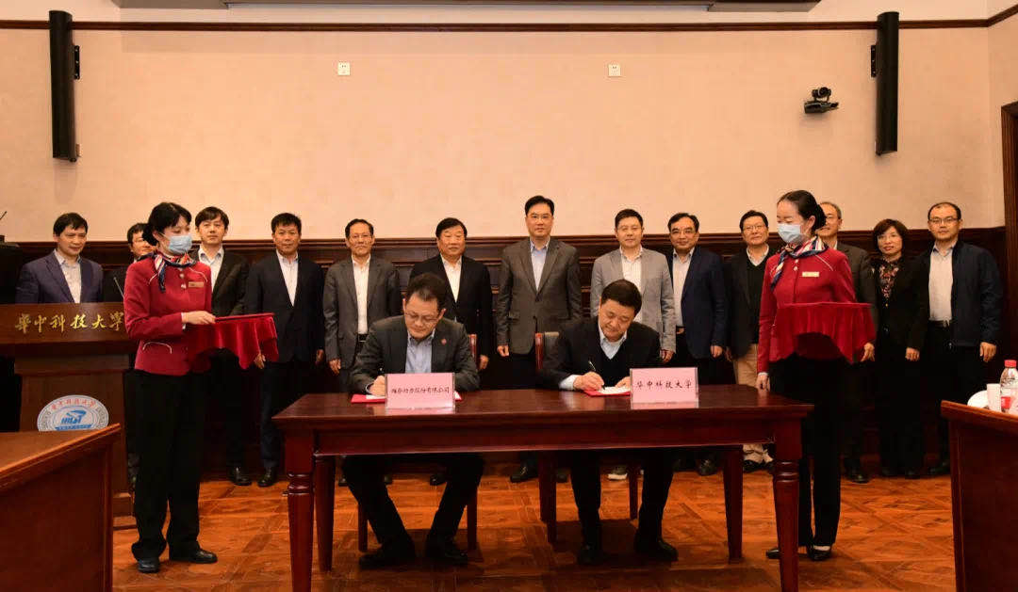
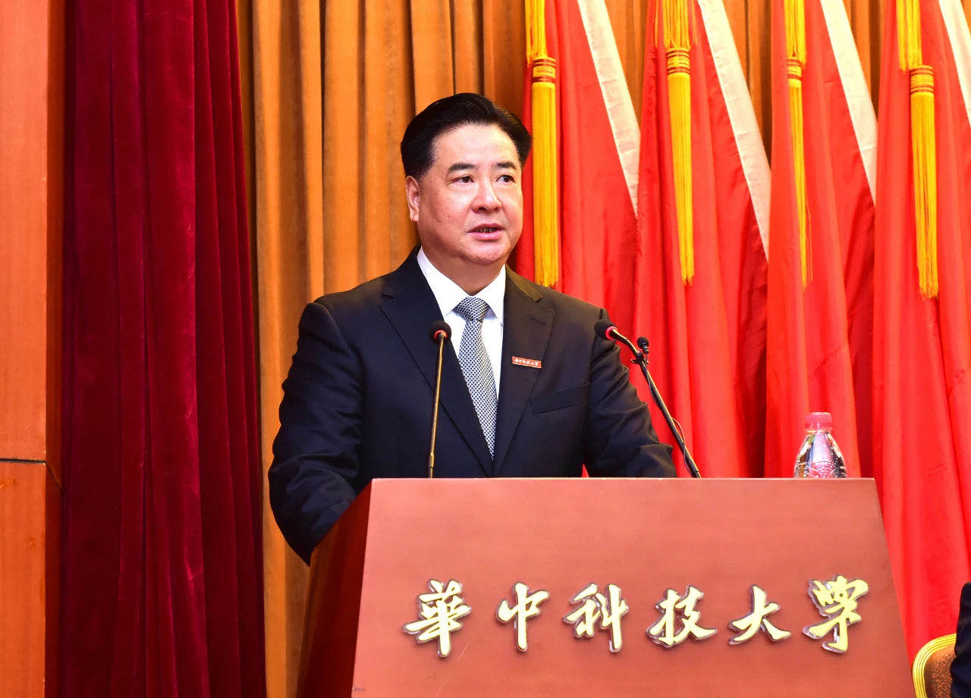
2、摄影基础构图
常见活动构图

Slide 19
后期修复

Slide 20
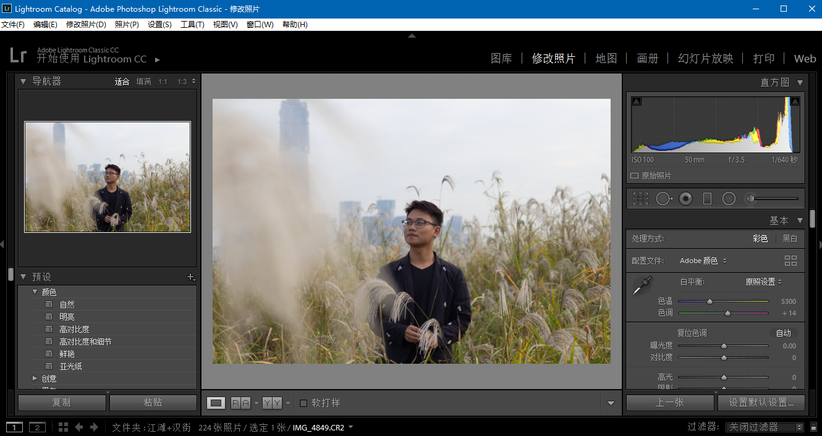
3、基础后期
电脑端(以LR为例)

Slide 21
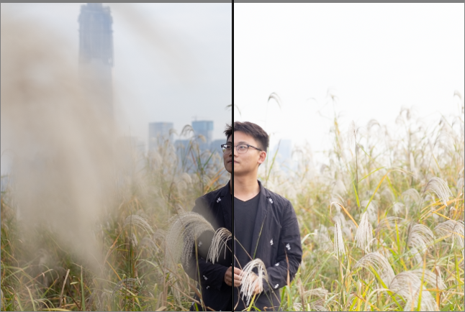
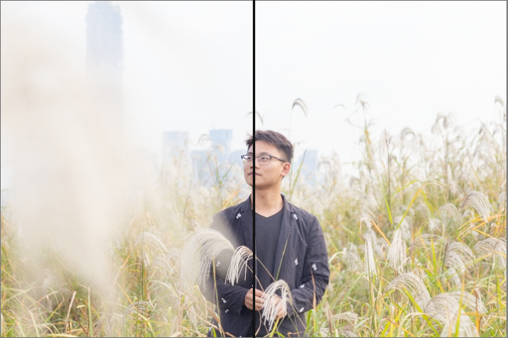
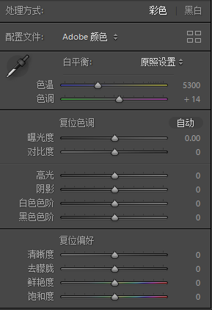
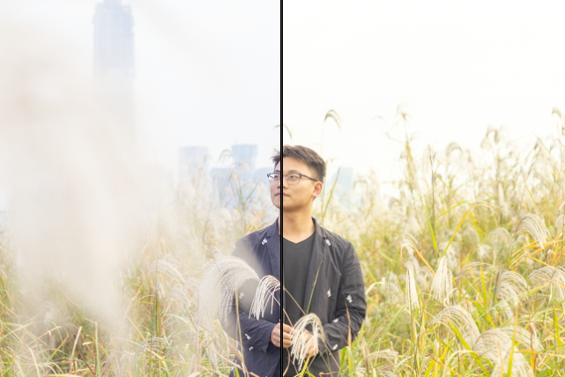
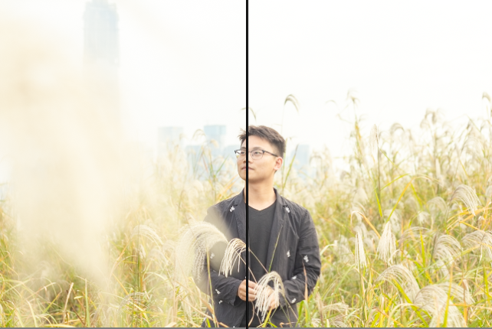
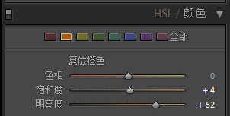
3、基础后期
根据照片曝光情况，调整曝光度
减小高光，提亮阴影
电脑端(以LR为例)
调节色温，色调
还原肤色

Slide 22

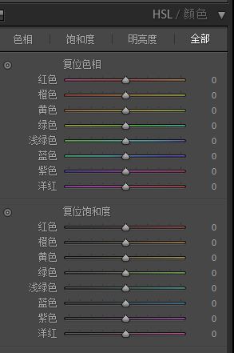

3、基础后期
原图
电脑端(以LR为例)
成果图
调色方法和技巧多看多学

Slide 23

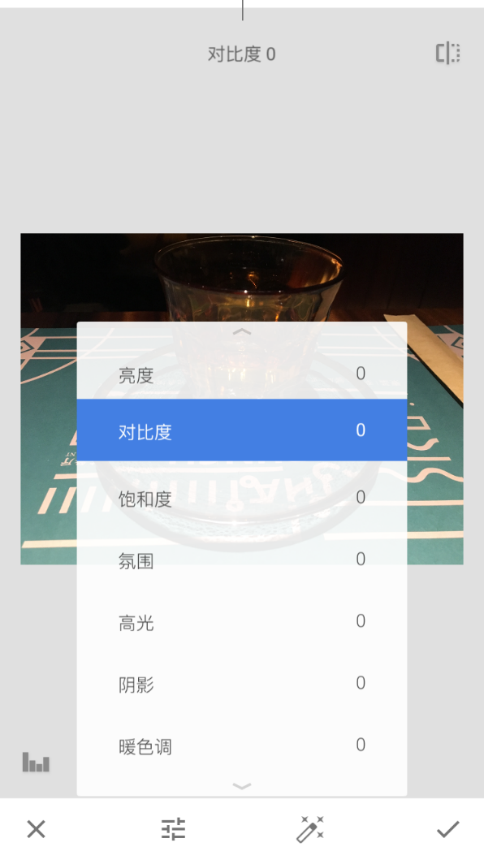
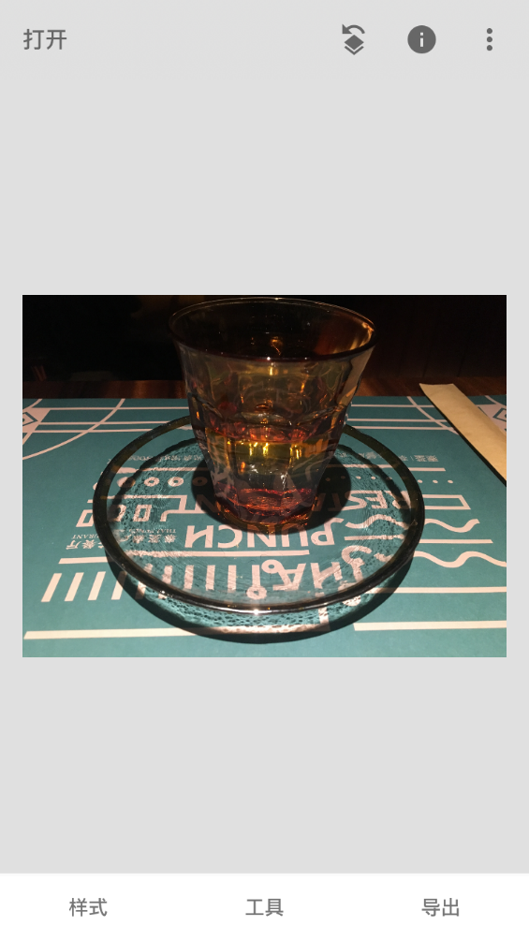
3、基础后期
手机端(以snapseed为例)

Slide 24
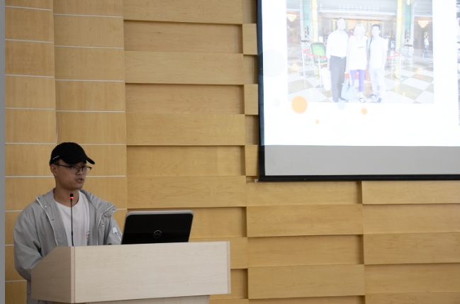
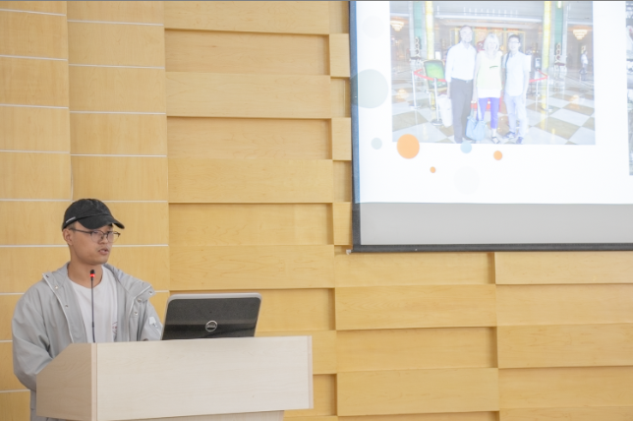
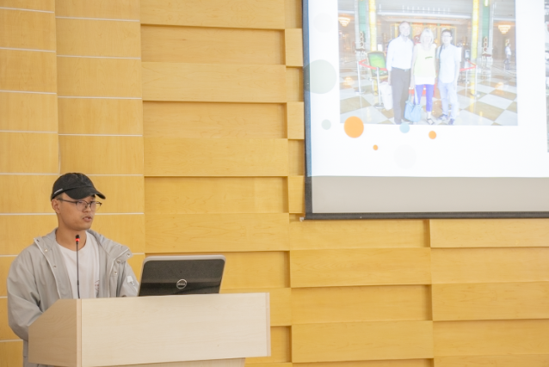
3、基础后期
电脑端(以LR为例)
原图
增加曝光，降低高光，增加阴影
调节色温，饱和度

Slide 25

THANKS

